Slide 2
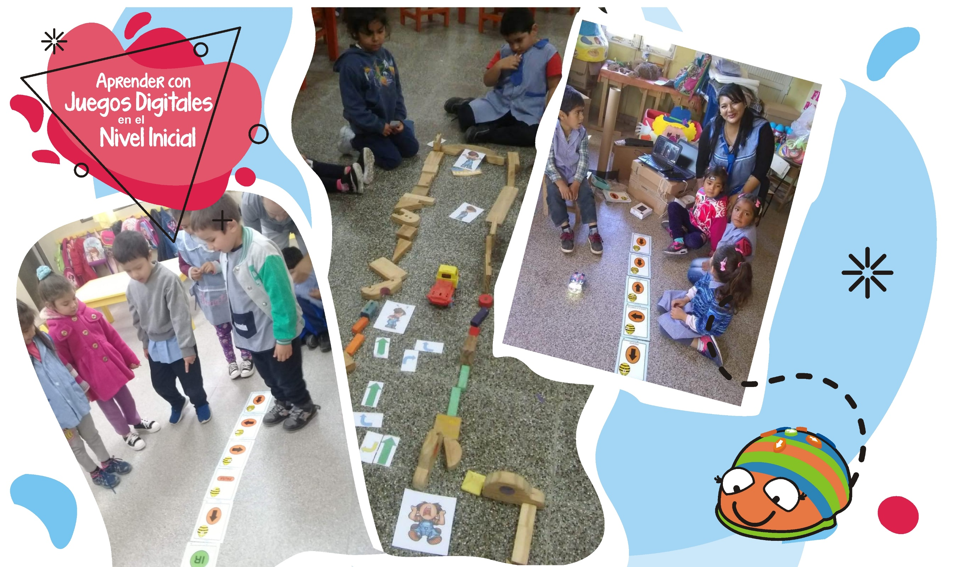

Slide 3
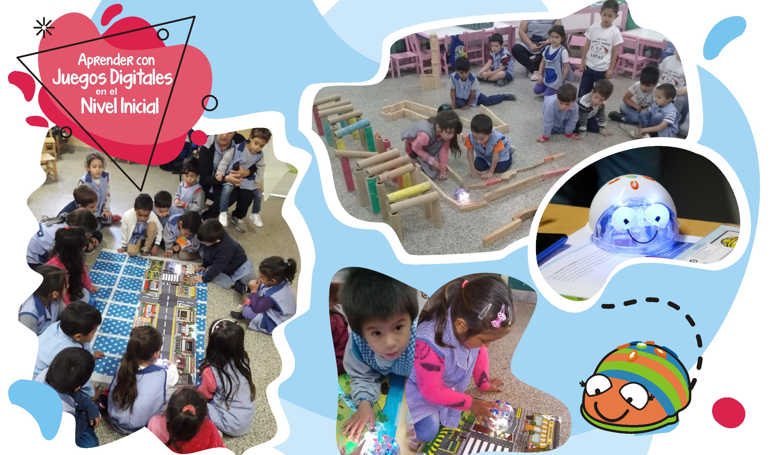

Slide 4
Acceso a los materiales

Slide 5
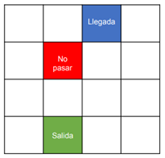
1. RECONOCER LAS REGLAS DEL JUEGO:
Juego corporal de búsqueda
2. IDENTIFICAR CODIGOS ICONOGRAFICOS
Ejecución de movimientos con tarjetas y el cuerpo
3. RESOLVER EL DESAFÍO
Toma de decisiones. CODIFICO. PROGRAMO
Programación de una secuencia de acciones para que el robot ejecute diferentes movimientos sin un objetivo definido.
Resolución de problemas: desplazar el robot en línea recta hasta un punto dado.
Diseño de secuencias de 4 o 5 movimientos con tarjetas para definir movimientos con un objetivo definido.

Slide 6
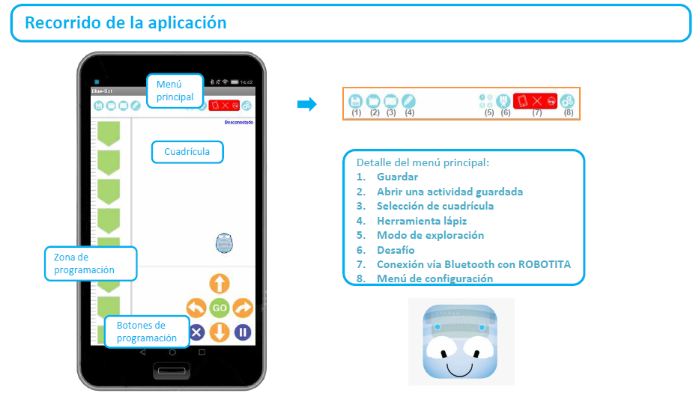
Descarga
Blue boot

Slide 7
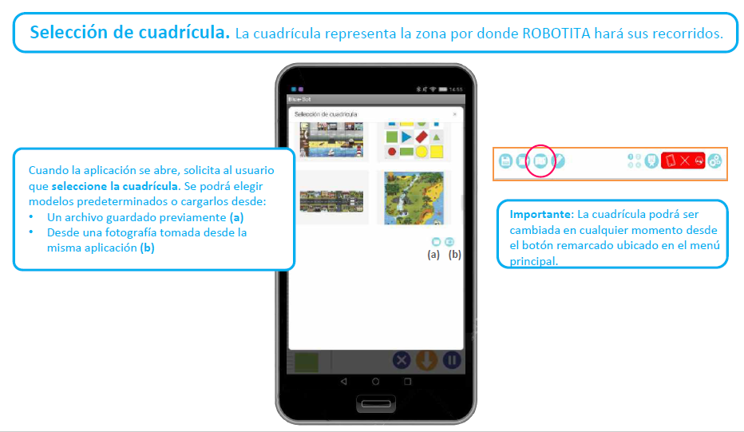

Slide 8
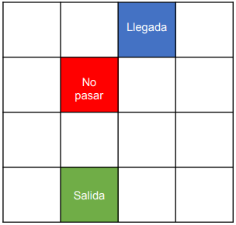
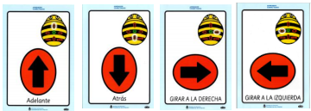

Slide 9
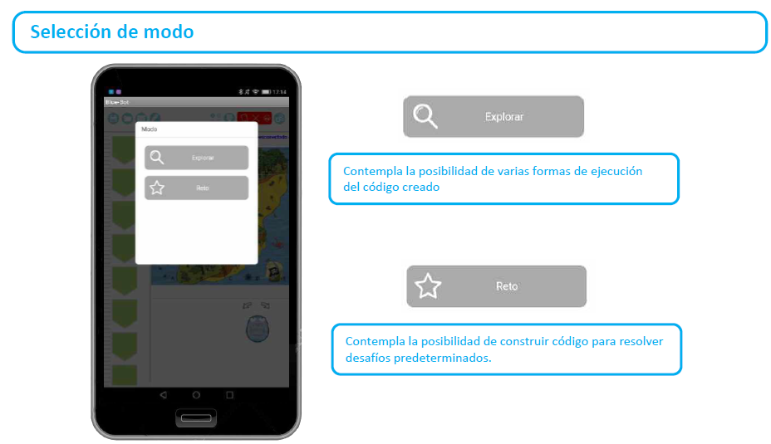

Slide 10
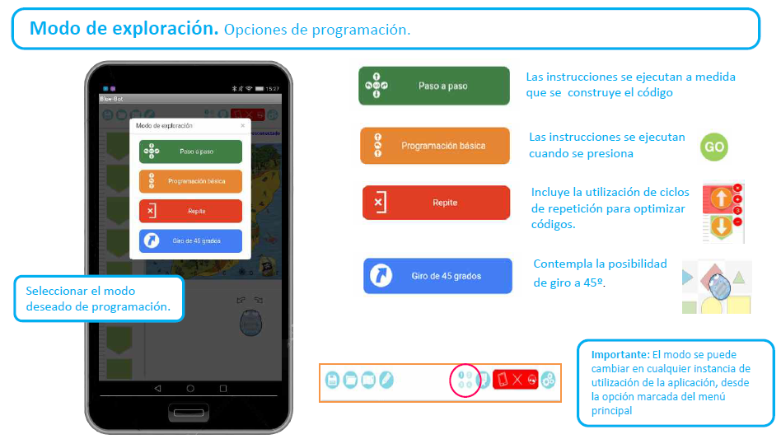

Slide 11
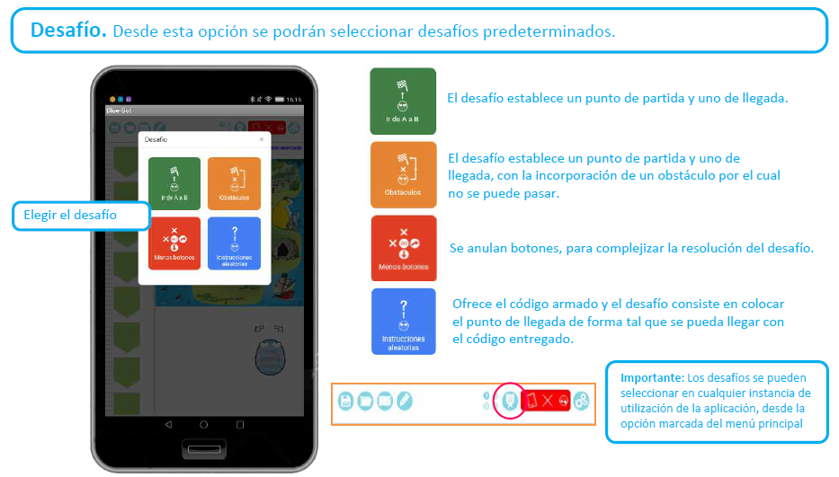

Slide 12
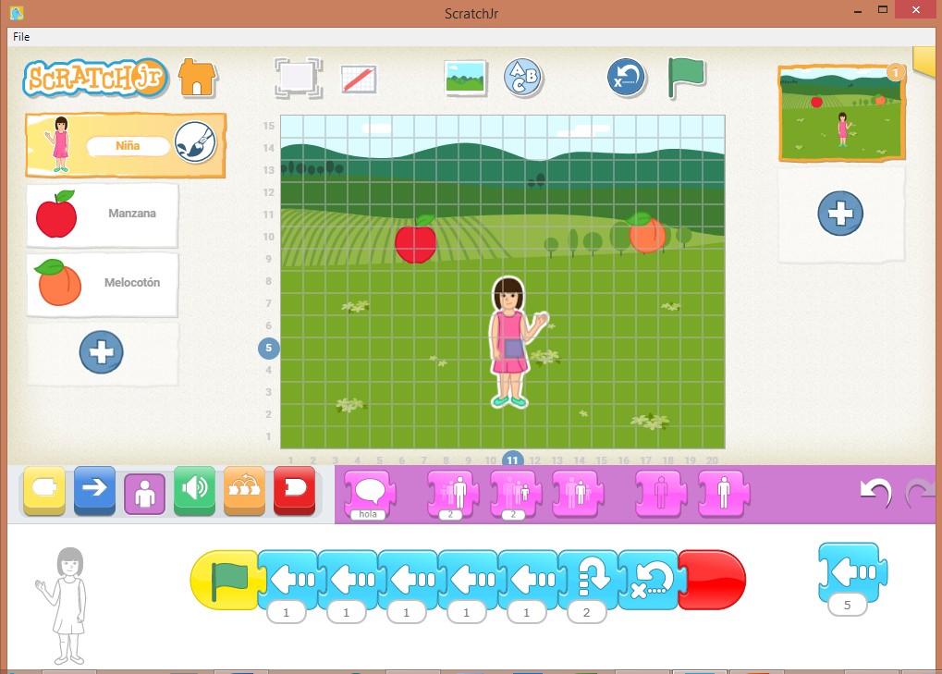
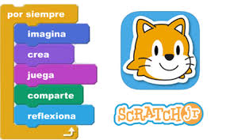

Slide 13
Despertar la curiosidad por el mundo de la programación
Cómo podemos enseñar a programar mediante el juego de una forma natural y progresiva.
Fomentar en los niños y niñas el auto-aprendizaje basado en el ensayo – error
Promocionar el trabajo colaborativo
Despertar la motivación por el diseño y construcción de creaciones propias, ayudando a materializar las nuevas ideas

Slide 14
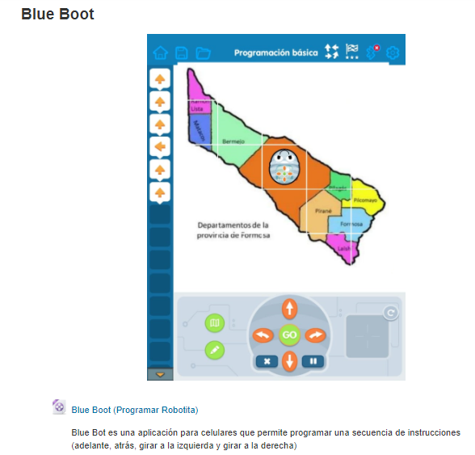
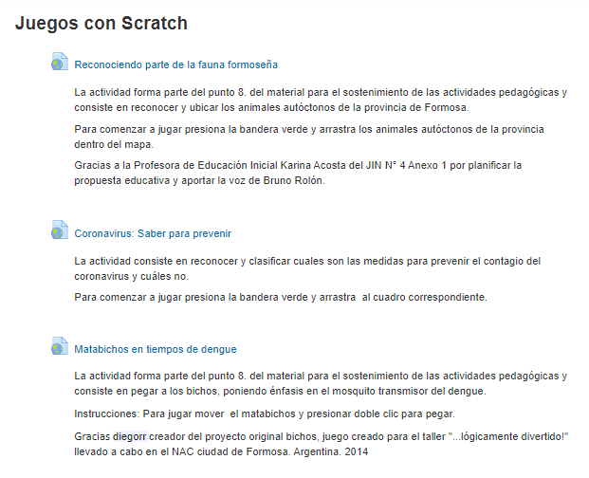
educacionvirtual.formosa.gob.ar

Slide 15
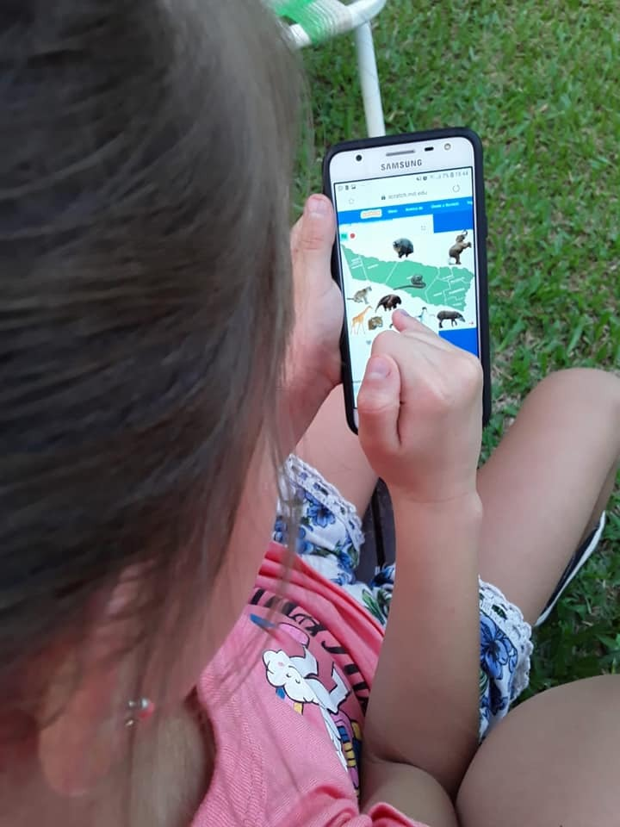
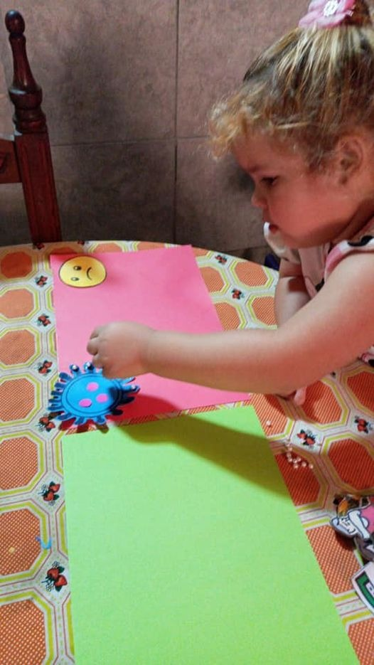
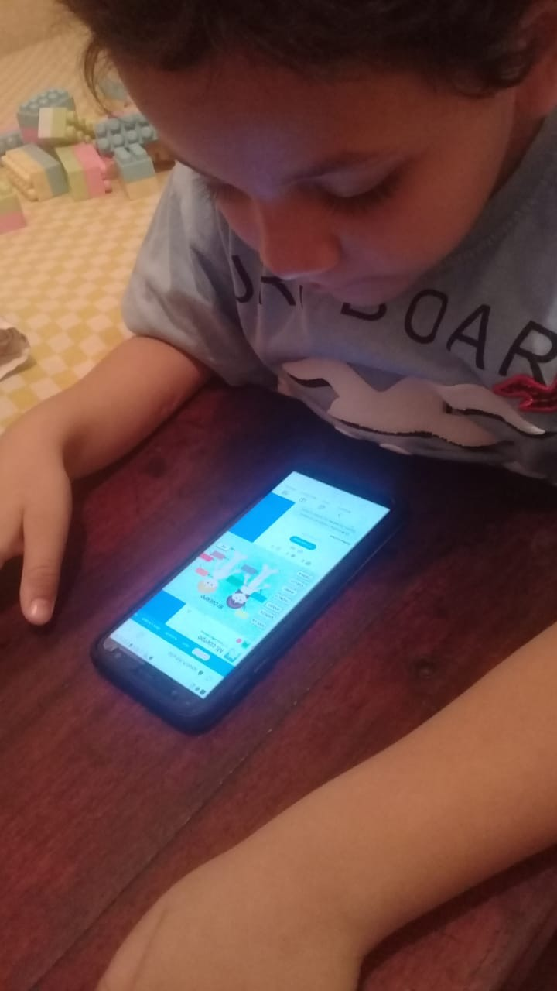
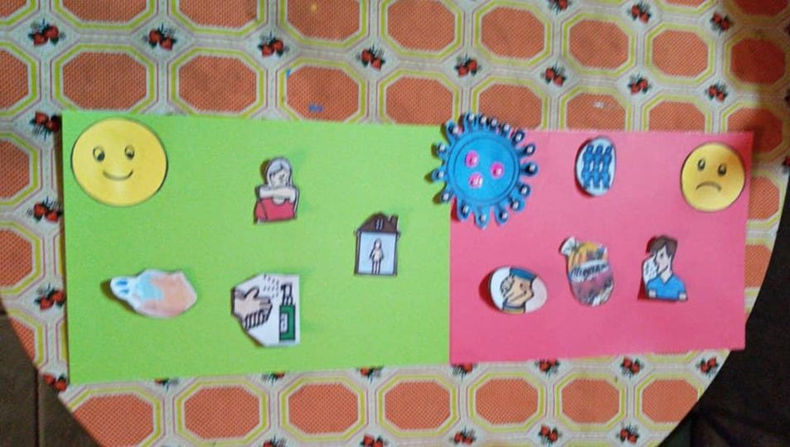
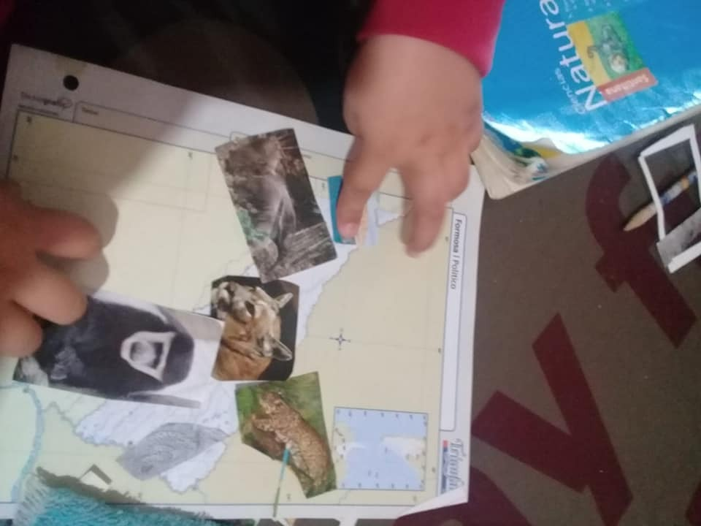

Slide 16
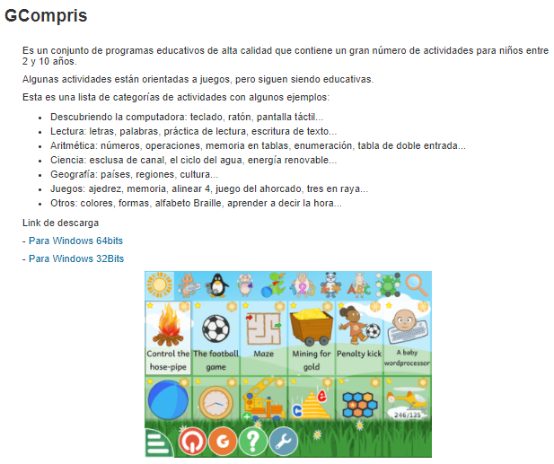
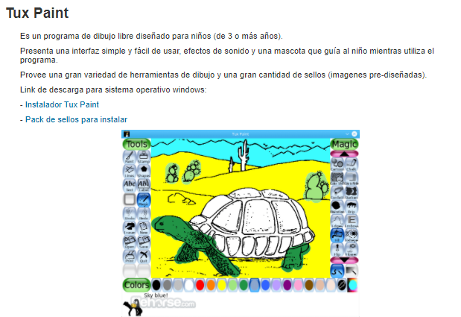

Slide 17
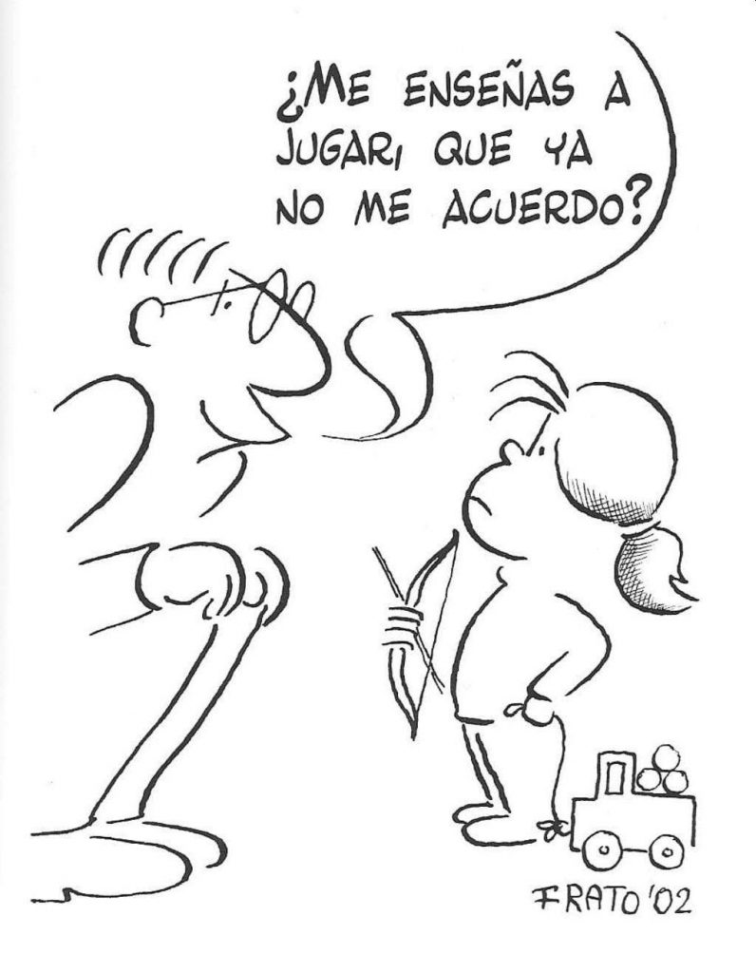
FUNDAMENTAL: Que al finalizar el desafío los niños puedan comunicar las acciones realizadas, etapa que genera la posibilidad de metacognición.
Pensar, reflexionar, aprender, dar cuenta de como resolvieron el problema. Vital para el pensamiento computacional, de esa forma los alumnos internalizan movimientos, código, secuencia, repetición, acción, decisión.

